Slide 1
光电效应
金属及其化合物在电磁波照射下发射电子的
现象称为光电效应，所发射的电子称为光电子。
实验装置：
GD为光电管，
光通过石英窗口照射
阴极K，光电子从阴极
表面逸出。
I
GD
K
A
光电子在电场加速下向
阳极A 运动，形成光电流。
i
A
V
R
实验规律如下：

Slide 2

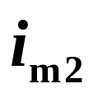

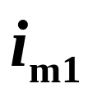

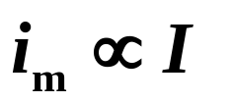
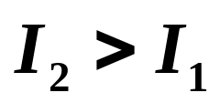

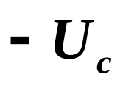

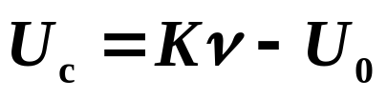
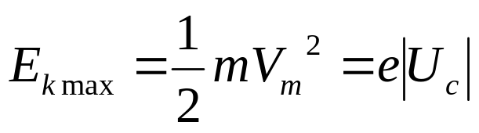
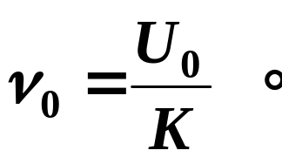
1.实验规律：
① 光强 I 对饱和光电流 i_{m}的影响：
在频率ν 一定时，
② 频率的影响：
截止电压U_{c}与光强 I 无关,
与频率ν 有关，
U_{c}
Cs
Na
Ca
K…常数；U₀与材料有关。
最大初动能
0
ν
存在红限频率
③ 光电转换时间极短 <10⁻⁹s(即使光非常非常弱)。
2.波动理论的困难（不能解释以上②、 ③）

Slide 3
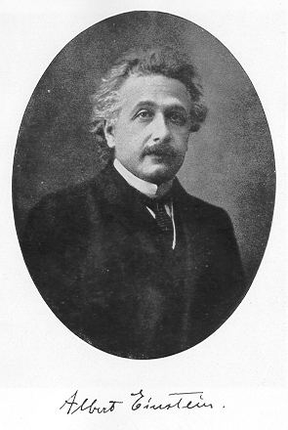
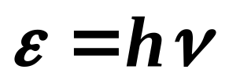
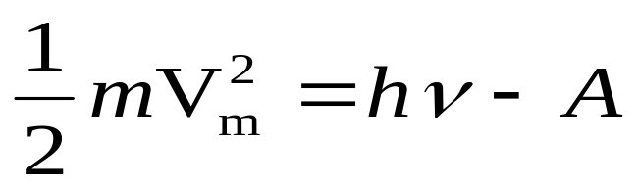
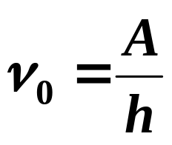
光的二象性 光子
一.爱因斯坦的光子理论(1905年)
发展了普朗克开创的量子论：
光的发射、传播、吸收都是
量子化的，一束光就是以速
率 c 运动的一束光子流。
光子能量
（不是nhν ）
二.光子理论对光电效应的解释
爱因斯坦光电效应方程：
A：逸出功
有截止
频率
而且光电转换时间极短。

Slide 4
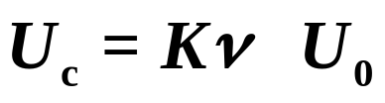
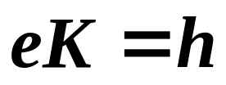
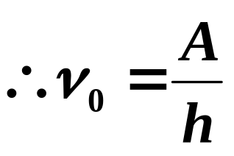
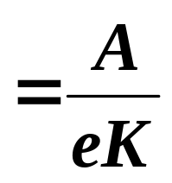
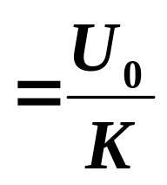
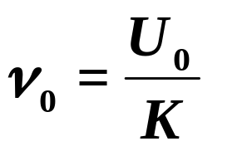
(eU_{c})
(eU₀)
对比实验规律
得出
与实验得到的红限频率 完全一致。
密立根整整化了10年时间，克服了重重困难，
利用巧妙而复杂的装置，于1915年完成了
光电效应的高精度实验。
密立根的本意是去否定、
结果却验证了光子理论！----物理家的科学精神！

Slide 5


----密立根在实验中精确地测量得斜率K，计算得普朗克常数
h = 6.57× 10⁻³⁴ Js
普朗克根据黑体辐射实验求得
h = 6.358× 10⁻³⁴ Js
两个不同的理论与实验得出如此
接近的结果，这在量子论发展初
期具有极为重大的意义。
这对爱因斯坦光子假设也是极大的支持。
密立根
他还通过著名的油滴实验研究
基本电荷，证明电荷有最小单位。
爱因斯坦----1921年获诺贝尔物理奖
密立根---- 1923年诺贝尔物理学奖

Slide 6
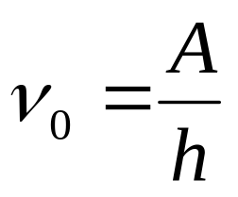

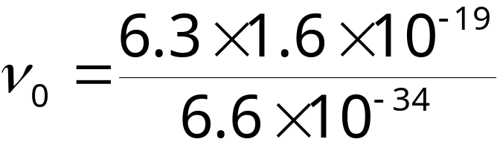

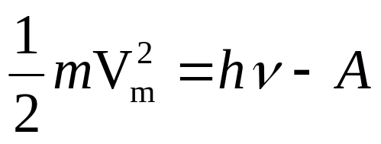
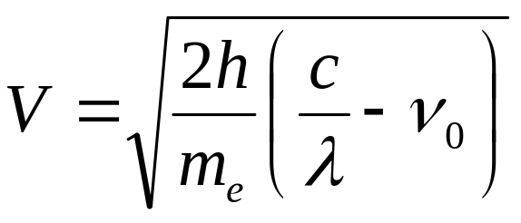


例1：铂的逸出功为6.3eV，求铂的截止频率ν₀ 。
例2：钾的红限频率ν₀ =4.62×10¹⁴Hz，以波长λ=435.8nm的光照射，求钾放出光电子的初速度。
解：

Slide 7
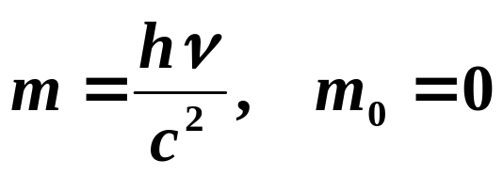
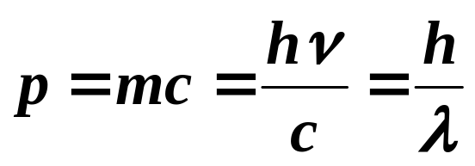
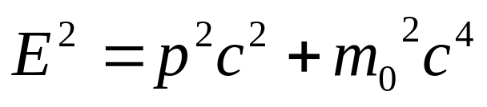
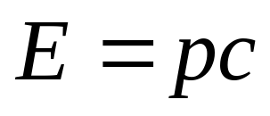
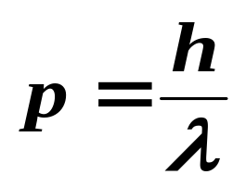
三、光子的质量、能量和动量
光子的能量：
ε = hν
光子的质量：
光子的动量：
相对论能量和动量的关系：
光子的能量和动量的关系：
描写光的粒子性的 ε、p，与描写光的波动性的 ν、λ 通过ε = hν ； 相联系

Slide 8
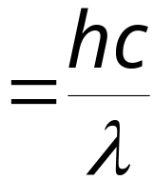

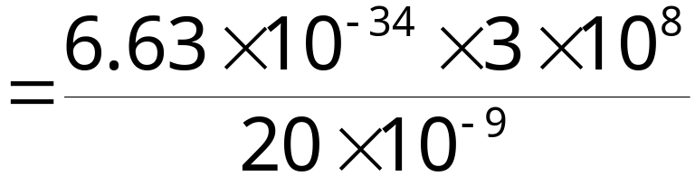

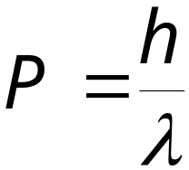
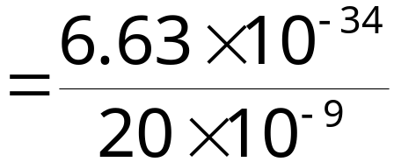

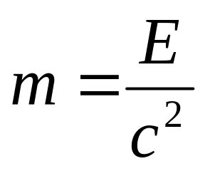
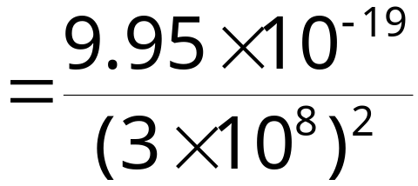

例：求波长为20 nm 紫外线光子的能量、动量及质量。
解：
能量
动量
质量

Slide 9
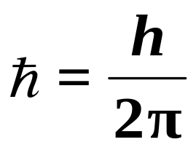
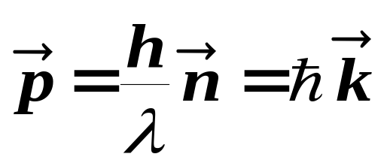
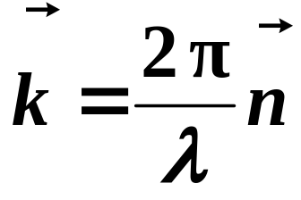
康普顿散射
康普顿散射是光显示出其粒子性的又一著名实验。
通常令 ，圆频率 ω = 2πν ，
光子的能量：
ε = hν = ω
光子的动量：
式中
称为波矢量
1922-1923年，康普顿研究了
X 射线在石墨上的散射：

Slide 10
一.康普顿散射的实验装置与规律：
X 射线管
晶体
光阑
散射波长λ
λ₀
ϕ
探
测
器
石墨体
(散射物质)
X 射线谱仪
（测波长测强度）

Slide 11
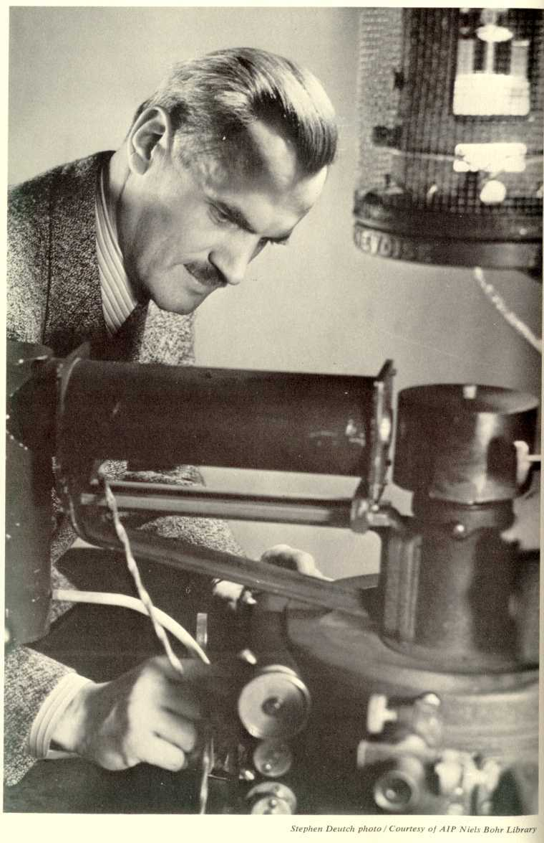
康普顿正在测晶体对X 射线的散射
按经典电磁理论：
如果入射X光是某
种波长的电磁波，
散射光的波长是
不会改变的！

Slide 12

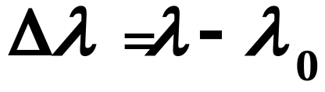
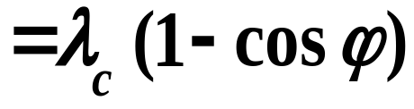
.
.
ϕ
O
.
=0
.
.
.
但是，散射中出现了 λ≠λ₀ 的 现象，称为康普顿散射。
.
.
.
.
.
.
.
.
.
.
.
.
.
.
.
康普顿散射的特点：
.
ϕ
O
.
=45
.
.
.
1.除原波长λ₀外，出现了移向长波方向的新的散射波长λ 。
.
.
.
.
.
.
.
.
.
.
.
.
.
ϕ
O
2.新波长λ 随散射角 的增大而增大。
.
.
=90
.
.
.
波长的偏移为
.
.
.
.
.
.
.
.
.
.
.
.
.
.
.
ϕ
.
O
λ₀
λ
.
=135
.
.
实验测得 λ_{c} = 0.0241Å
.
.
.
.
.
.
.
.
.
.
.
.
.
.
λ_{c} 称为电子的Compton波长
.
.
.
.
.
.
.
.
.
.
0.700
0.750
λ
o
波长
（A）

Slide 13
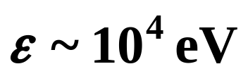
二.对康普顿散射的解释
定性分析:
♦ X射线光子与“静止”的“自由电子”发生碰撞。
X光的光子能量很大，波长1Å的X射线 ,
石墨中的外层电子在原子中结合较弱，束缚能~eV,
在室温下的热运动能量 kT~10⁻²eV，所以可认为
这些电子是静止的自由电子。
♦ X射线的光子与静止的自由电子之间是弹性碰撞，
并假设在碰撞过程中能量守恒,动量守恒。
光子把部分能量传给了电子，光子能量
减小,频率变小,因而波长就变长。

Slide 14
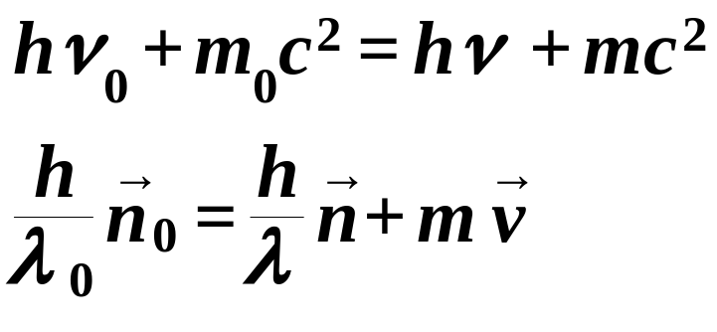
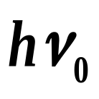

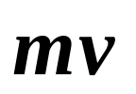
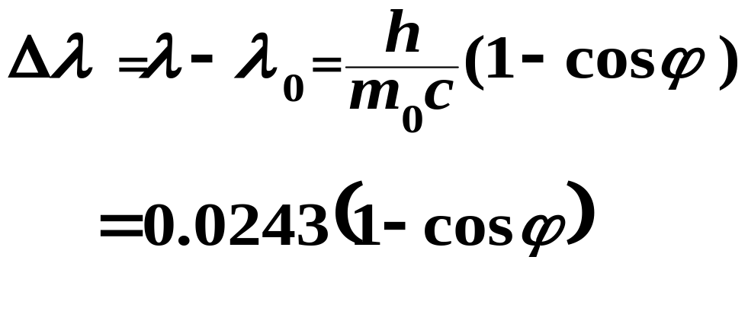
定量计算：
按能量与动量守恒定律应有
hν
e
ϕ
m₀
自由电子(静止)
解出的波长偏移
（推导见书）：
Å
和实验结果符合得相当好！

Slide 15
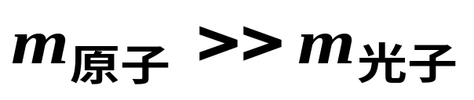
讨论：
1. 为什么Δλ 与散射物的种类无关？
散射物中的电子都看成自由电子了。
2. 为什么在散射线中还观察到有与原波长的射线？
光子与石墨中和原子核束缚很紧的内层电子
的碰撞，应看做是光子和整个原子的碰撞。
∵
∴ 弹性碰撞中，入射光子几乎不损失能量，
即 散射光子波长不变。
3. 为什么用可见光做散射实验，观察不到
波长的偏移现象？
（Δλ 最大为 0.0482Å；是可见光波长的～10⁻⁵）

Slide 16
4. 为什么在光电效应中只考虑
“光子─电子系统”的
能量守恒，不考虑动量守恒？
在光电效应中，入射的是可见光和紫外线，
与X射线相比，光子能量较低，电子与
整个原子的联系不能忽略，
在光电效应中，原子也要参与动量交换，
∴ “光子─电子系统”动量不守恒。

Slide 17
三.康普顿散射实验的意义
（1）有力地支持了爱因斯坦“光量子”假设；
（2）首次在实验上证实了“光子具有动量”
的假设；
（3）证实了在微观世界的单个碰撞事件中，
动量和能量守恒定律仍然是成立的。
康普顿的成功也不是一帆风顺的，在他早期的
几篇论文中，一直认为散射光频率的改变是由于
“混进来了某种荧光辐射”；在计算中起先只
考虑能量守恒，后来才认识到还要用动量守恒。
康普顿于1927 年获诺贝尔物理奖。

